Slide 1
响应式案例练习

Slide 2
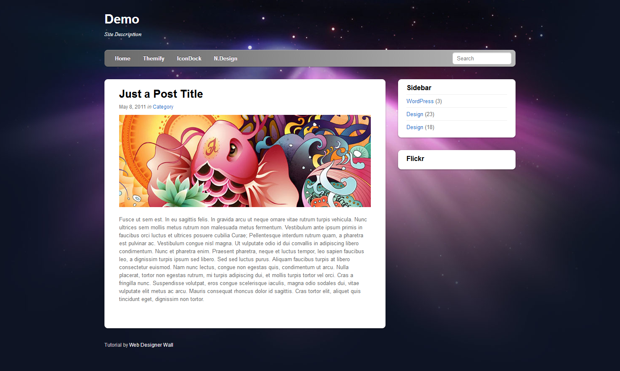
normal >980px

Slide 3
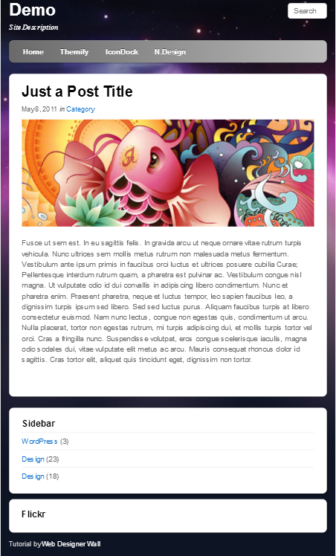
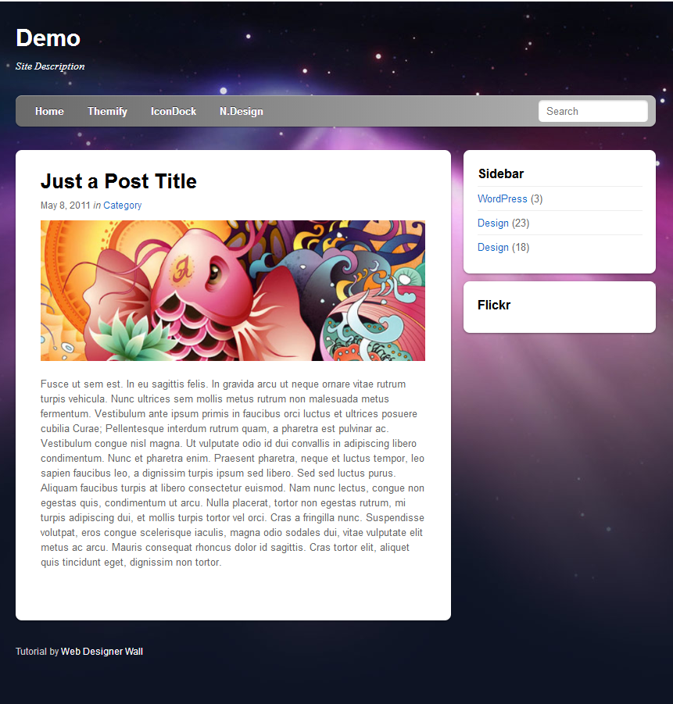
narrow 980px-650px
mobile <650px

Slide 4
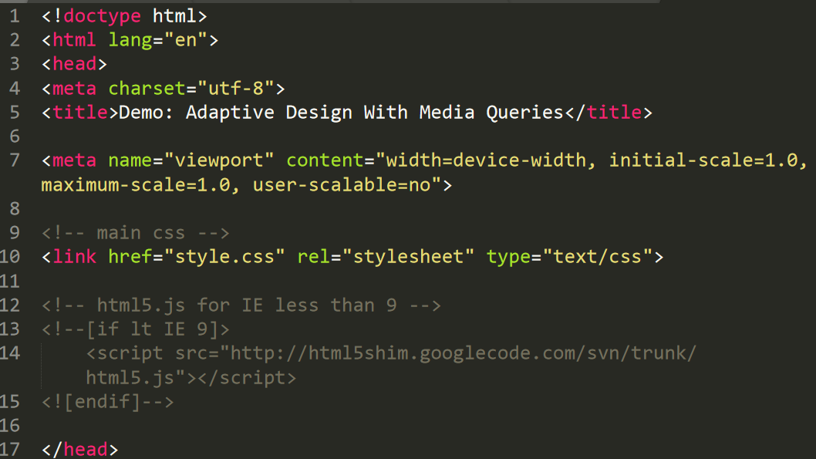
1. 打开demo-step1.html, 在头部添加代码 <meta name="viewport" content="width=device-width, initial-scale=1.0, maximum-scale=1.0, user-scalable=no">

Slide 5
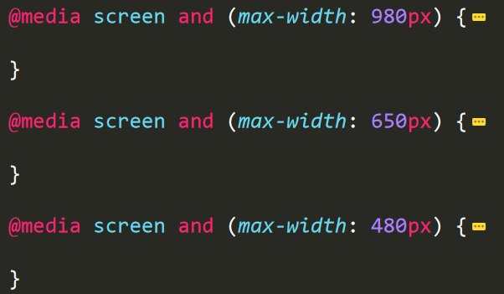
2. 新建media-queries.css文件，链接到主页
3. 定义媒体查询
1）大于980px的css已经写好了（默认的CSS），接下来按照大→小这个方向来写媒体查询
2）增加一个区间<=480px定义超小屏幕的效果

Slide 6
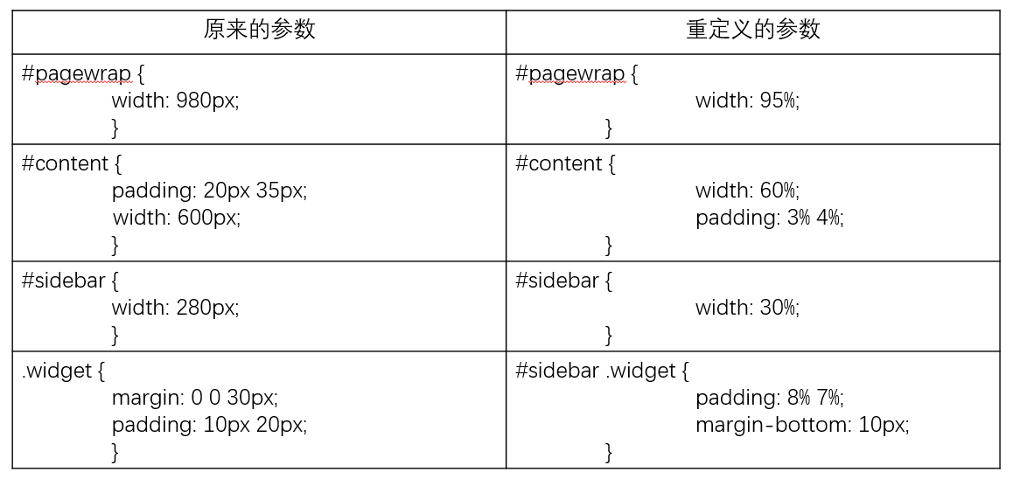
4. @media screen and (max-width: 980px) 窄屏幕效果， [980px, 650px）

Slide 7
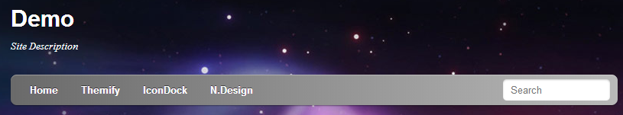
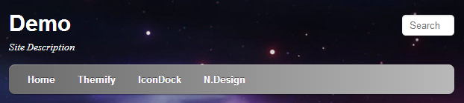
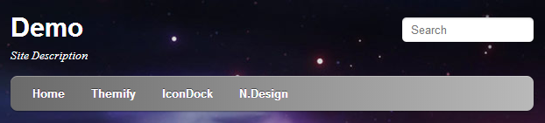
5. @media screen and (max-width: 650px) 手机端，[650px, 480px)
search点击变长

Slide 8
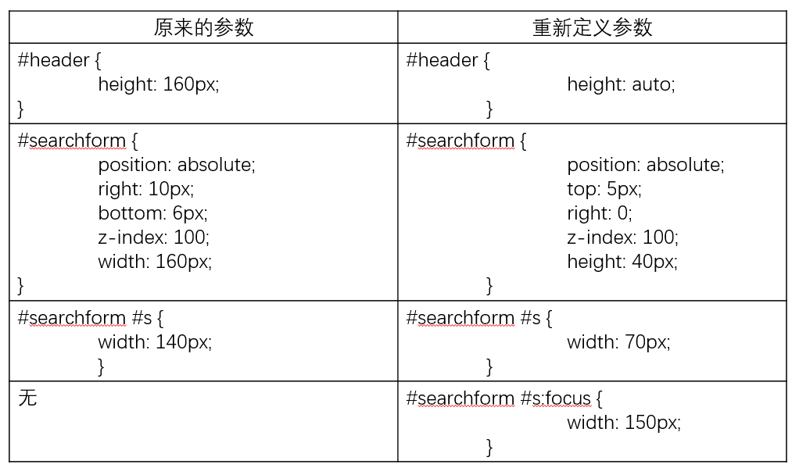
6. mobile头部布局（搜索框）

Slide 9
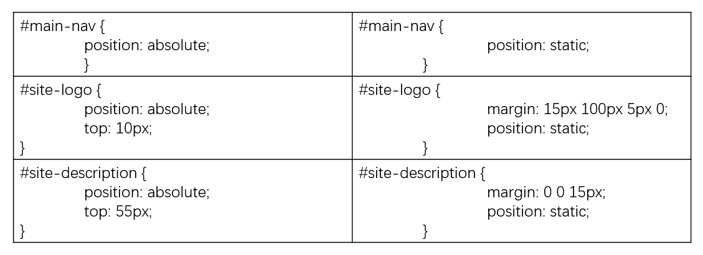

Slide 10
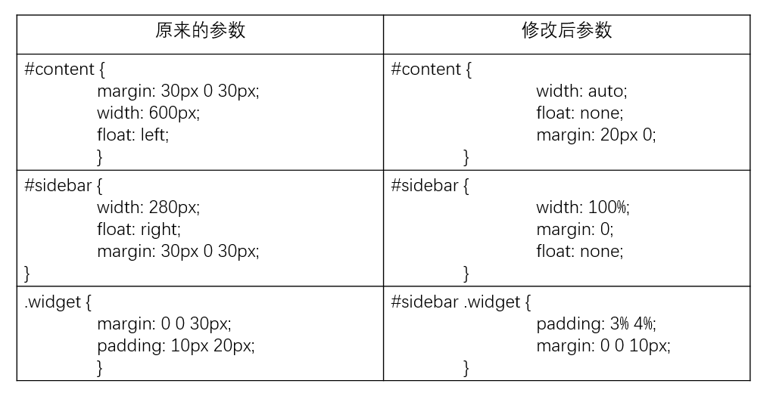
7. mobile整体布局

Slide 11
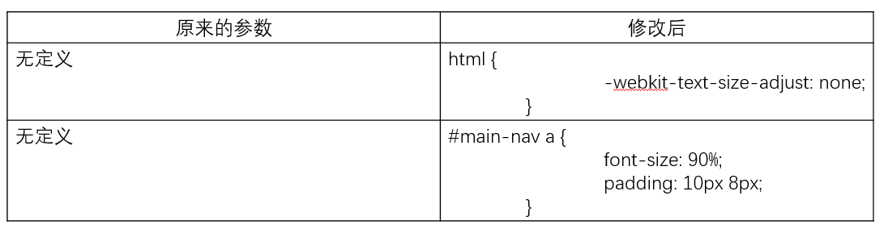
8. @media screen and (max-width: 480px) 超小屏幕，[480px, 0]

